Slide 1
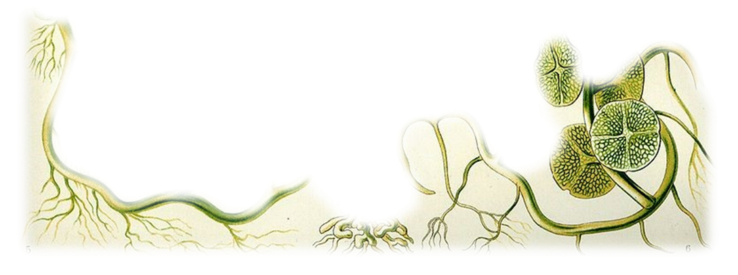



EPSS
Tronc commun 2022-2023
Academy Formation
Cours numérique de Botanique
Dr KOFFI (Assistant)

Slide 2
Objectifs de ce cours ?
A l’issue de cet enseignement l’étudiant doit :
Avoir un prérequis sur la diversité des organes des plantes
Savoir que toute espèce de plante dans notre environnement a ou doit avoir un nom unique sous lequel elle est reconnue partout dans le monde

Slide 3
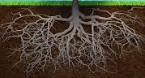
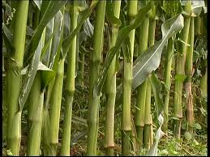
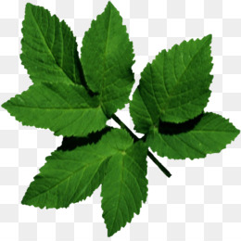
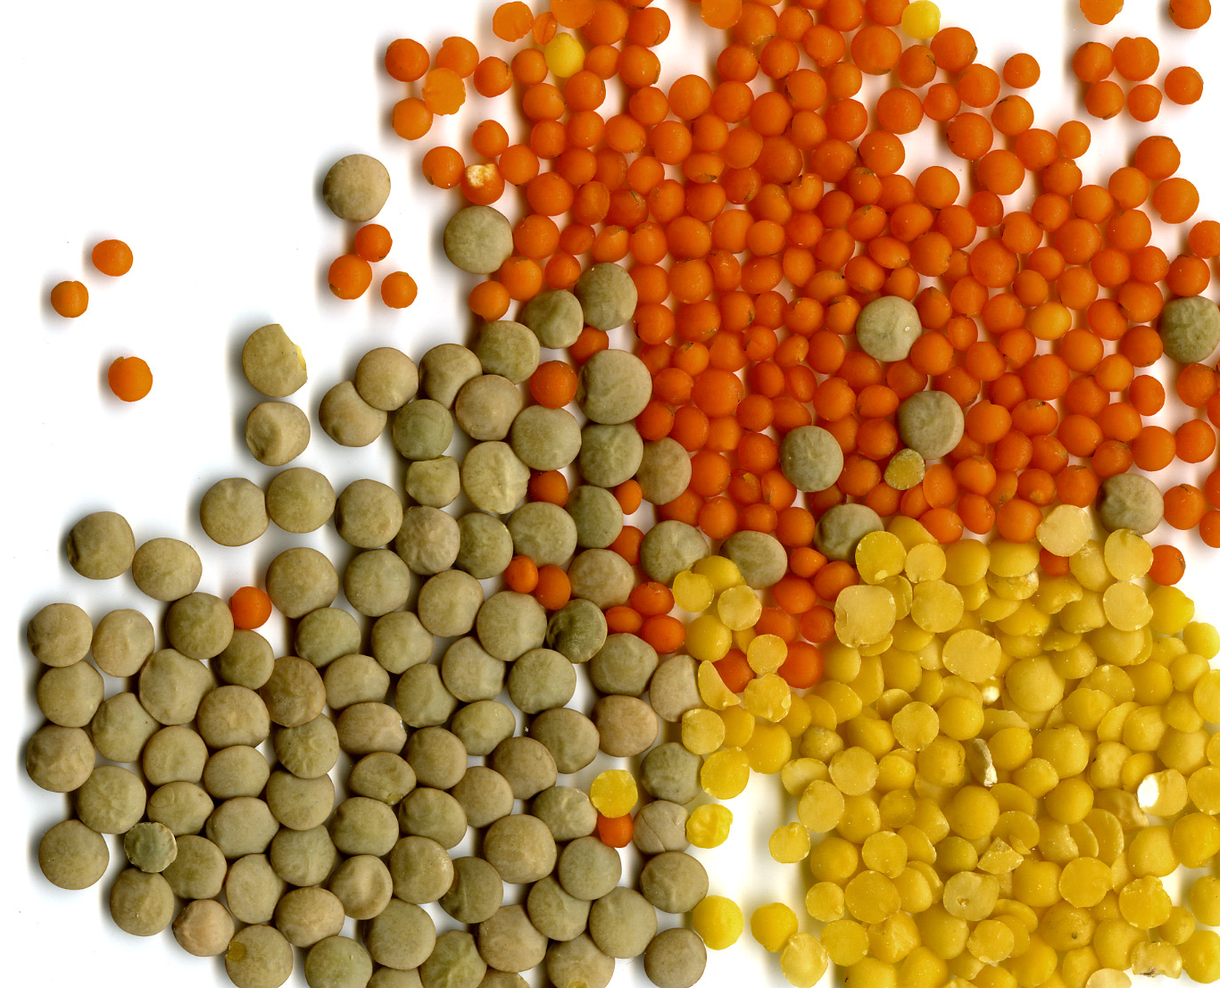
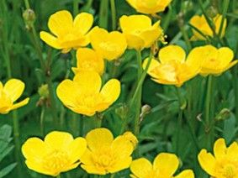
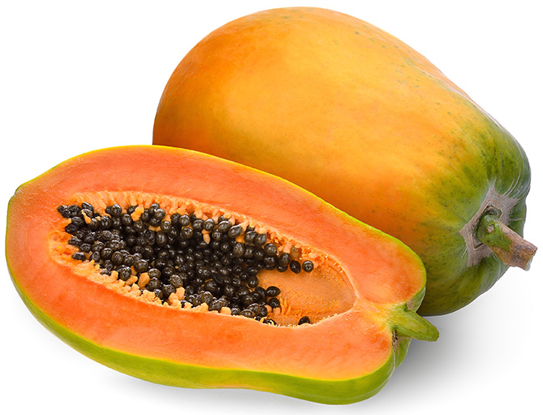
Organographie : étude des divers organes de plantes
Racine
Tige
Feuille
Fruit
Graines
Fleur
Systématique : comment nommer et classer les espèces de plantes

Slide 4
PLAN
I- Introduction au monde végétal
II- Bryophytes et Ptéridophytes
III- Tissus végétaux
IV- Anatomie des organes végétaux
V- Morphologie des organes végétaux
VI- Étude de la fleur des Angiospermes
VII- Reproduction des Angiospermes

Slide 5
PLAN
I- Introduction au monde végétal
II- Bryophytes et Ptéridophytes
III- Tissus végétaux
IV- Anatomie des organes végétaux
V- Morphologie des organes végétaux
VI- Étude de la fleur des Angiospermes
VII- Reproduction des Angiospermes

Slide 6
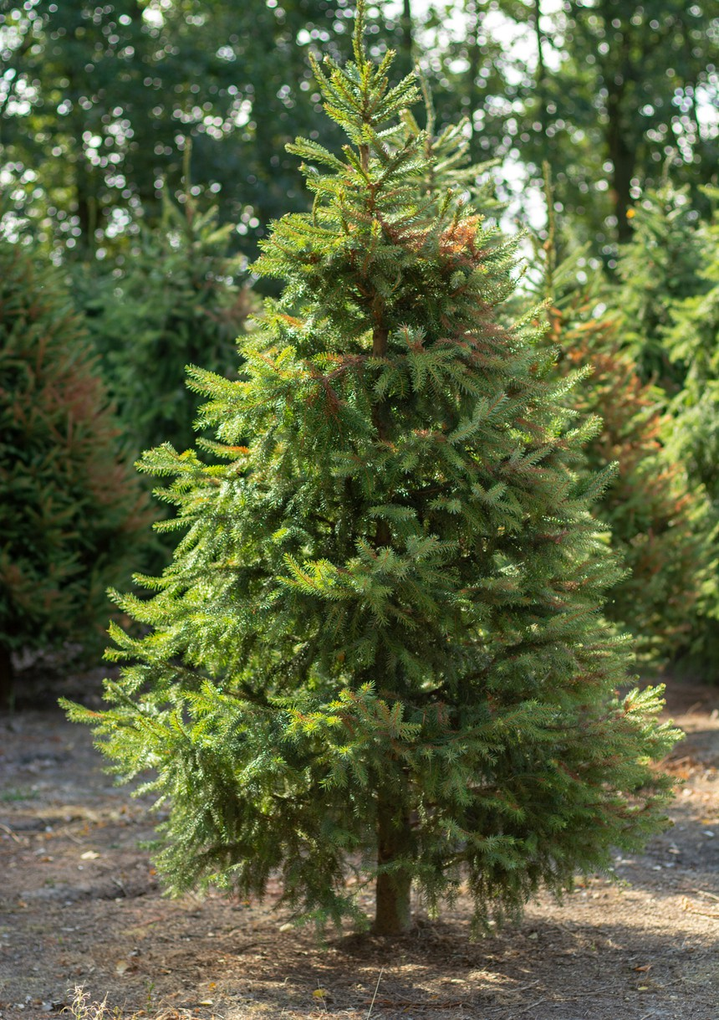
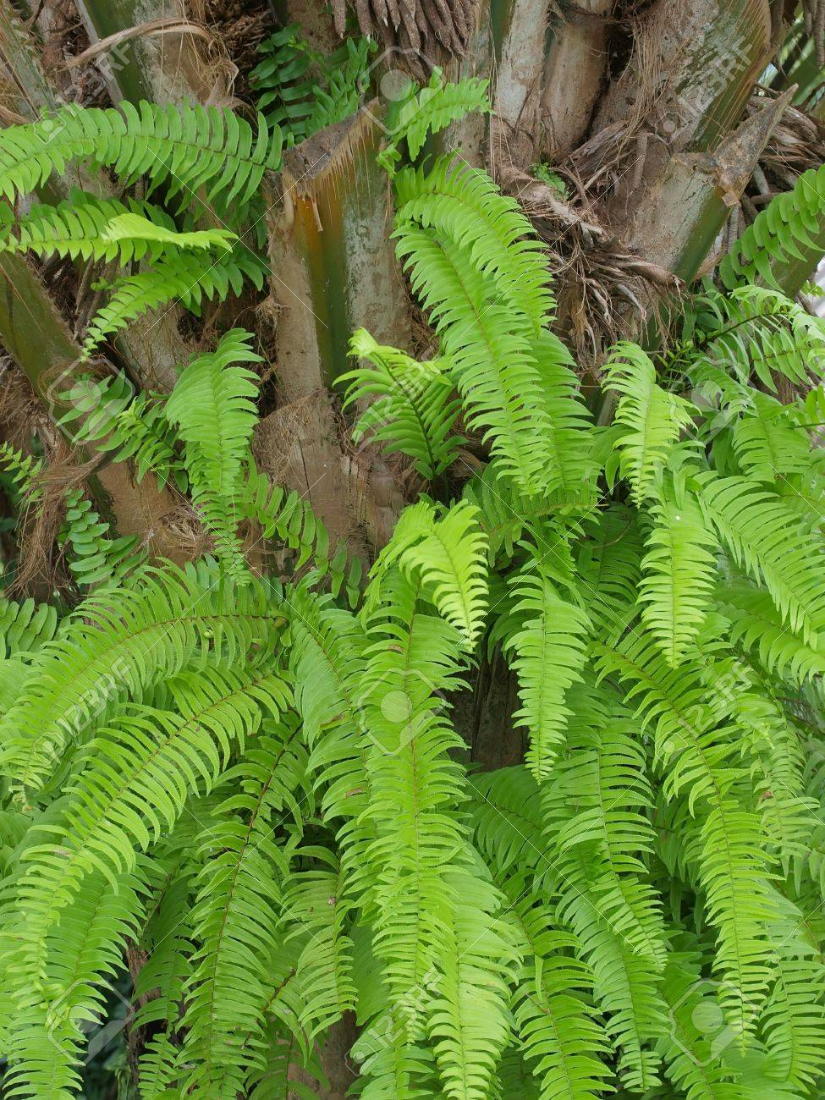
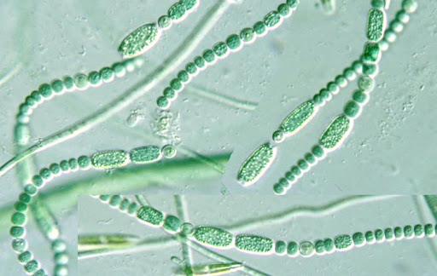
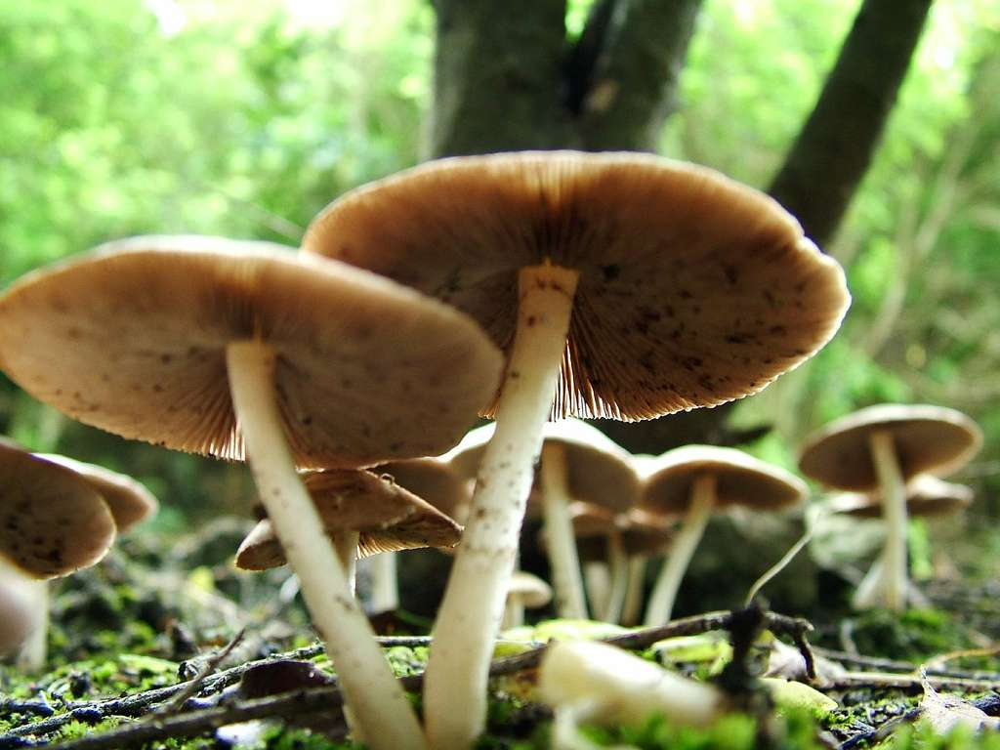
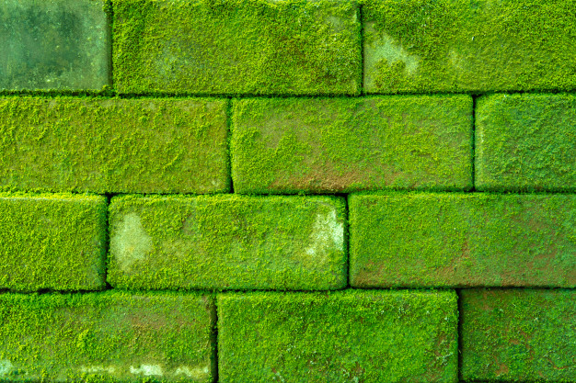
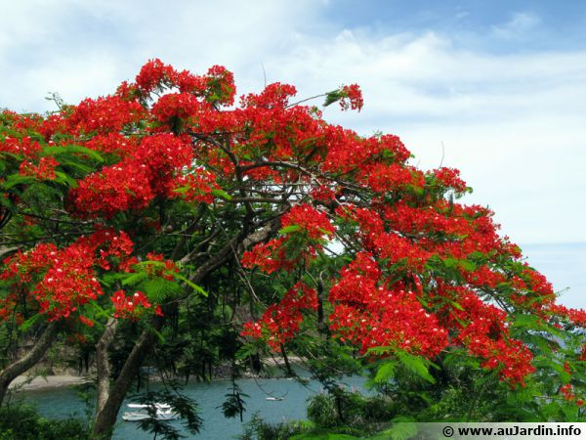
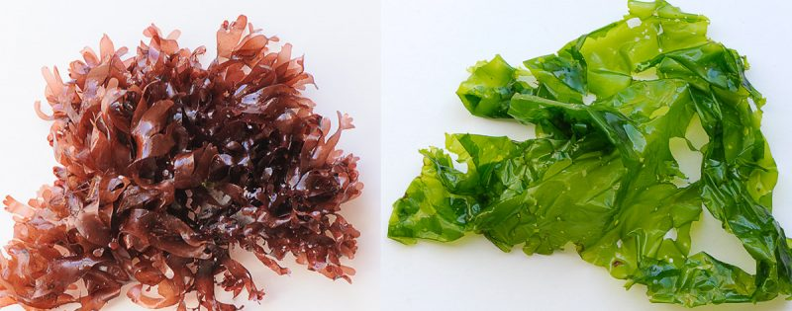
1) Présentation du monde végétal (d’après le cours d’Amphi)
Virus
Bactéries
Cyanophycées
Champignons
Algues
Bryophytes
Ptéridophytes
Gymnospermes
Angiospermes
Gymnospermes (Sapins)
Cyanophycées
Champignons
Bryophytes (Mousses)
Angiospermes (Plantes à fleurs)
Algues
Ptéridophytes
==> La connaissance de ce monde impose d’établir des critères de reconnaissance ou caractères

Slide 7
2.1) Organismes cellulaires
Oui :
Matériel génétique = ADN
Organites toujours présents (Ex: ribosome, appareil de Golgi, mitochondrie, etc.)
Bactéries
Cyanophycées
Champignons
Algues
Bryophytes
Ptéridophytes
Gymnospermes
Angiospermes
Non :
Matériel génétique = ARN ou ADN
Jamais d’organites
Virus

Slide 8
2.2) Organismes ayant un noyau cellulaire
Oui : Eucaryotes
Noyau = Matériel génétique entouré par une membrane nucléaire.
Champignons
Algues eucaryotes
Bryophytes
Ptéridophytes
Gymnospermes
Angiospermes
Non : Procaryotes
Matériel génétique sans membrane nucléaire.
Virus
Bactéries
Cyanophycées (Algues bleues)

Slide 9
2.3) Mode de nutrition = Photosynthèse
Oui : Organismes autotrophes ou chlorophyllien
Chlorophylle = pigment responsable de la réalisation de la photosynthèse
Algues procaryotes
Algues eucaryotes
Bryophytes
Ptéridophytes
Gymnospermes
Angiospermes
Non : Organismes hétérotrophes
Chlorophylle absent.
Virus
Bactéries
Champignons

Slide 10
2.4) Appareil végétatif = racine + tige + feuille
Oui : Cormophytes
Présence de racine, de tige et de feuille
Bryophytes (Mousses)
Ptéridophytes
Gymnospermes
Angiospermes
Non : Thallophytes
Appareil végétatif = thalle = absence, de racine, de tige et de feuille
Virus
Bactéries
Cyanophycées ou Algues bleues
Champignons
Algues eucaryotes

Slide 11
2.5) Critères ne concernant que les Cormophytes
2.5.1) Présence de racine véritable
Oui : Rhizophytes
Racine capable de puiser l’eau et les sels minéraux pour alimenter la plante
==> on parle de plantes vasculaires ou Trachéophytes
Ptéridophytes
Gymnospermes
Angiospermes
Non : arhizophytes
Racine incapable de puiser l’eau et les sels minéraux pour aliment la plante
==> la plante n’est pas vasculaire
Bryophytes

Slide 12
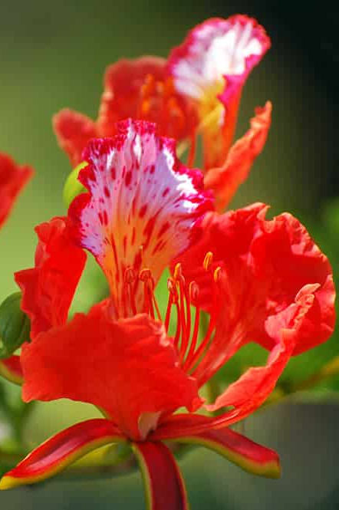
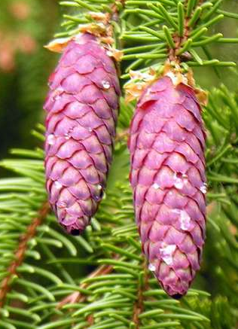
2.5) Critères ne concernant que les Cormophytes
2.5.2) Visibilité des organes reproducteurs
Oui : Phanérogames
organes visibles = Fleurs ou cônes
Gymnospermes (Cônes)
Angiospermes (Fleurs)
Non : Cryptogames
organes cachés = Archégones
Bryophytes
Ptéridophytes
Fleur
Cônes

Slide 13
2.5) Critères ne concernant que les Cormophytes
2.5.3) Présence de graine (provient de l’ovule fécondé)
Oui : Spermaphytes
Plantes à graine donc ayant l’ovule, organe hébergeant le gamète femelle (oosphère)
Gymnospermes
Angiospermes
==> Les Spermaphytes correspondent aux Phanérogames
Non : Archégoniates
Archégone héberge l’oosphère
Bryophytes
Ptéridophytes
==> Les Archégoniates sont des cryptogames

Slide 14
2.5) Critères ne concernant que les Cormophytes
2.5.4) Présence de fruit (provient de l’ovaire)
Oui :
Les graines sont contenues dans une enceinte close appelée fruit
Angiospermes
Non :
Plantes sans graines
Bryophytes
Ptéridophytes
Plantes possédant la graine, mais les graines sont nues
Gymnospermes

Slide 15
3) Tableau récapitulatif ou synoptique
Groupes végétaux | Critères de classification
 | Cellule | Eu- caryote | Auto- trophe | Cormo-phyte | Racines vraies | Phanéo- game | Sperma- phyte | Fruit | Fruit
Virus | - | - | - | - | Ces 4 derniers critères ne s’appliquent que sur les 4 groupes formant les cormophytes
Bactéries | + | - | - | -
Cyanophycées | + | - | + | -
Champignons | + | + | - | -
Algues (autres) | + | + | + | -
Bryophytes | + | + | + | + | - | - | - | -
Ptéridophytes | + | + | + | + | + | - | - | -
Gymnospermes | + | + | + | + | + | + | + | -
Angiospermes | + | + | + | + | + | + | + | +
Virus
Angiospermes

Slide 16
A Bientôt

